Slide 1
Hva er best for brukeren?
1 Må forbedres
2 Bør forbedres
3 Tilfredsstillende
4 Bra
5 Veldig bra
Slik gjør du:
Ranger punktene nedenfor på en skale 1-5.
Ranger først dagens situasjon.
Sett så delmål og hovedmål.
Skriv en kommentar til hver av rangeringene.
Brukerkvalitet | Dagens vurdering | Delmål | Hovedmål
Medisinering​ og legevisitt | 3 Dagens utfordring | 4 Bli bedre på dette | 5 Komme i må med dette
Måltider
Hvile og søvn​
Psykososiale behov​
Fysisk aktivitet​
Brukermedvirkning​

Slide 2
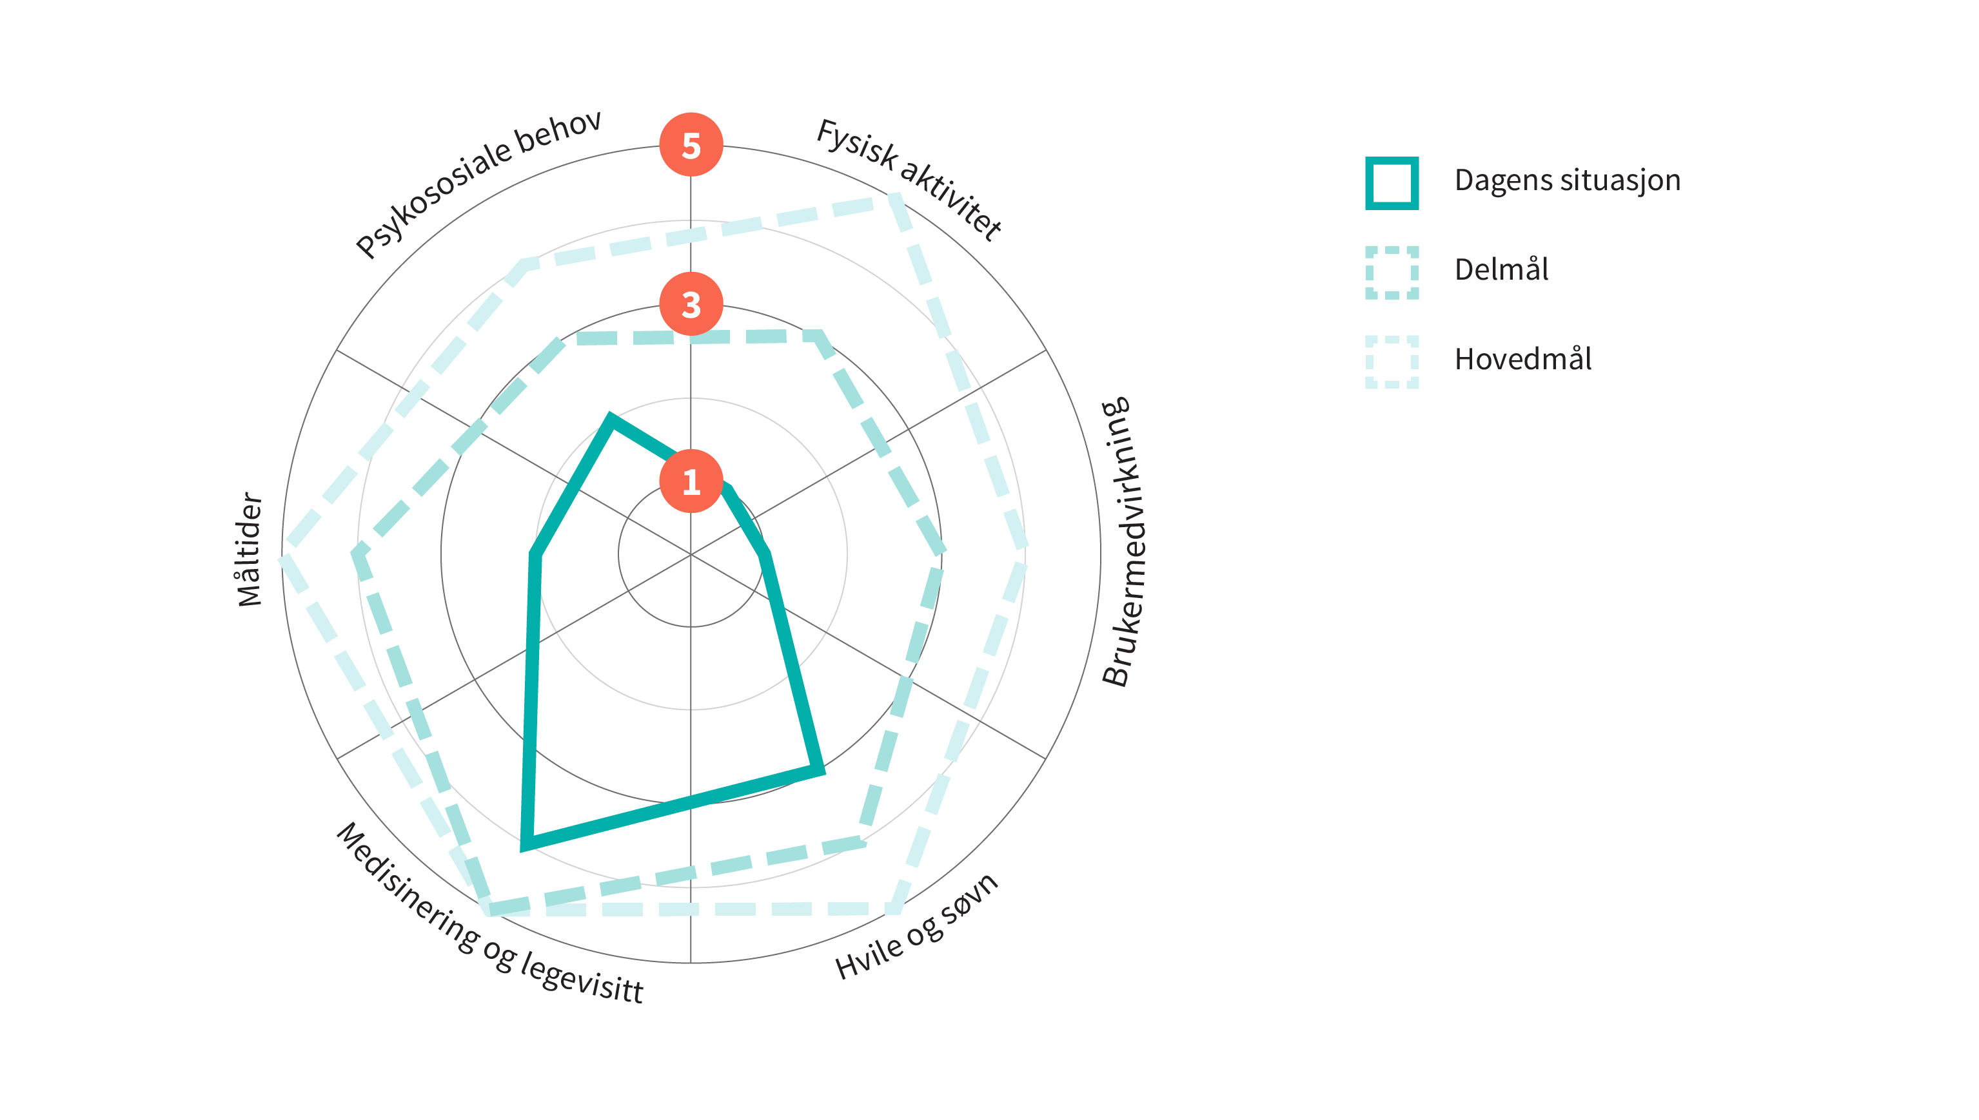
Eksempel

Slide 3
Rediger data i Excel

